Slide 1
Страницы из жизни нашей группы
Выполнила:
Гончарова Юлия Яковлевна,
воспитатель второй младшей группы
МБДОУ – детский сад №3 г.Татарска Новосибирской обл.

Slide 2
Будем знакомы – вторая младшая группа «Солнышко»!

Slide 3
Так всё начиналось…

Slide 4
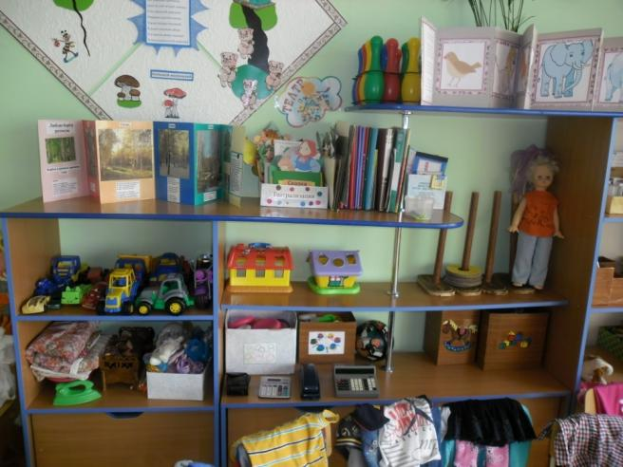
Игровая страница

Slide 5
Развивающая страница

Slide 6
Творческая страница

Slide 7
Художественная страница

Slide 8
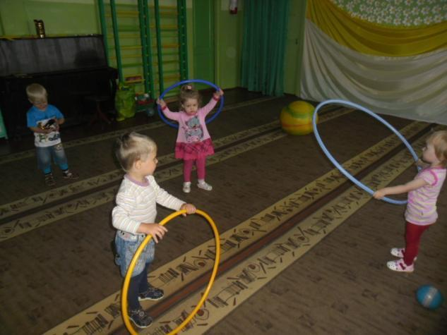
Олимпийская страница

Slide 9
Экологическая страница

Slide 10
Музыкальная страница

Slide 11
До новых встреч!

Slide 12
Фото взяты из личного архива воспитателя, Гончаровой Юлии Яковлевны
Автор шаблона – Коровина Ирина Николаевна, учитель начальных классов МБОУ «СОШ №9» г.Сафоново Смоленской области
Использованы ресурсы:
«Карандаши» http://www.portraitimage.ru/populyarnie-raboti/karandashom/prostie-risunki-tsvetnimi-karandashami-poetapno.html
«Дети» http://nsportal.ru/ismagilova-alsu-nuretdinovna

